Slide 1
Struktura a organizace zdravotní péče: Najdeme odvahu, když jsme ji nenašli 30 let?
Josef VESELKA

Slide 2
Kdo je řečník? Jaké má limitace?
Kardiolog, pracoval 34 let ve fakultních nemocnicích (život ve velkých, státních nemocnicích).
20 let vedl KC ve FNM (život s lékaři).
Od roku 2007 je profesorem (život s akademiky).
Založil a vedl NF Neuron (život s vědci).
Posledních 10 let píše komentáře a sloupky do novin, píše beletrii (život s médii a literaturou).
Žije ve své akademické / fakultní bublině velkých nemocnic.
Fokus na kardiologii.
Je mu 58 let – generační nepochopení mladých lékařů.
Nerozumí organizaci zdravotnictví, ale vzhledem k věku má pocit, že se ke všemu může vyjadřovat.

Slide 3
Základní dotazy
Jaké jsou příčiny relativního nedostatku zdravotníků v našem zdravotnictví a proč se v našich nemocnicích tolik slouží?
Jaké změny by prospěly struktuře naší nemocniční sítě a vnitřní organizaci práce v nemocnicích?
Jaká je u nás návaznost péče mezi jejími jednotlivými úrovněmi a co by se dalo dělat lépe?
Jak by měly změny probíhat a kdo by se na nich měl podílet?

Slide 4
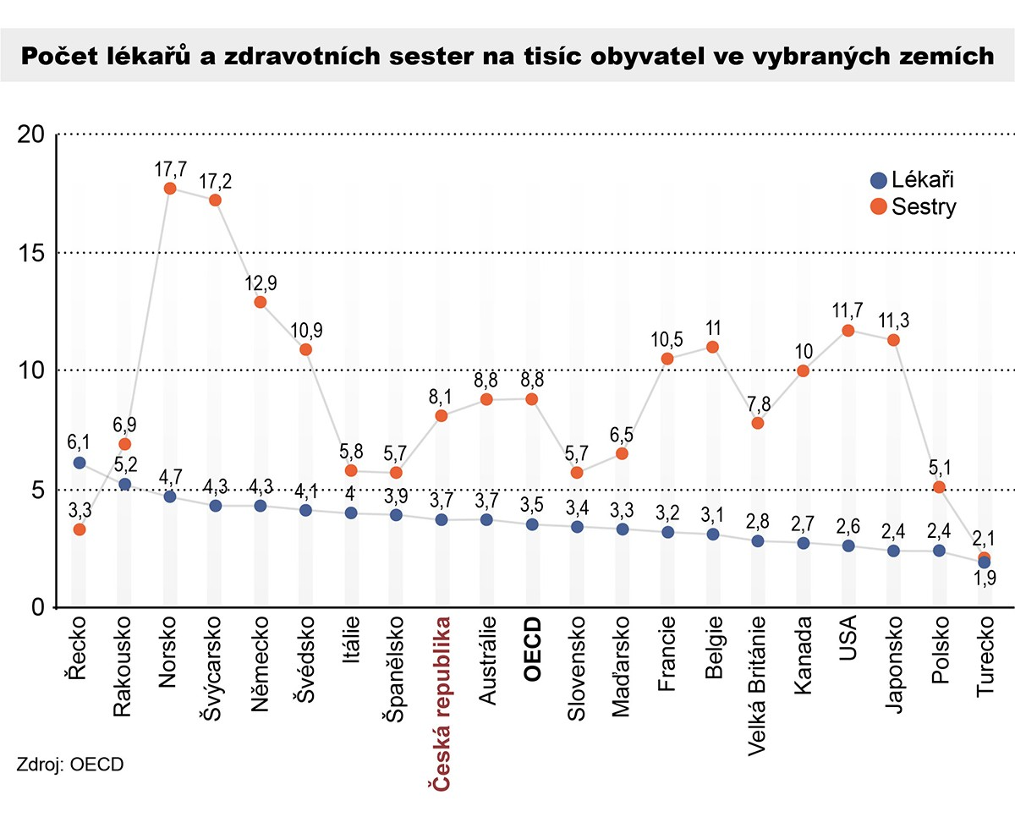
Jaké jsou příčiny relativního nedostatku zdravotníků v našem zdravotnictví a proč se v našich nemocnicích tolik slouží?
Zdravotníci chybí všude v rozvinutém světě. Sestry a ošetřovatelky/pečovatelky jsou žádané všude.
Lékařů nemáme relativně nedostatek (srovnání s Evropou).
Nejsou adekvátně rozmístěni ani geograficky, ani oborově.
Stát to neřeší, trh vytváří pojišťovna určující smlouvy a odb.společnosti.
Ve velkých nemocnicích je mnoho neefektivně pracujících lékařů.
Služby a jejich organizace jsou reliktem minulosti, pro lékaře znamenají 50% výdělku.
Ambulantní lékaři dělají často to, co je placeno, nikoliv to, co je třeba. Jsou neefektivní.

Slide 5
Jaké změny by prospěly struktuře naší nemocniční sítě a vnitřní organizaci práce v nemocnicích?
Snížení počtu malých nemocnic a jejich přeměna na geriatrie a následnou péči.
Zmenšení páteřní sítě na fakultní a krajské nemocnice; ostatní privatizovat.
Racionalizovat péči v Praze (5 kardiochirurgií, 7 kardiologií s příslužbou 24/7).
Zbavit lékaře administrativní práce, zvýšit počet ošetřovatelek.
Každý má dělat to, na co se vyškolil – má vzdělání.

Slide 6
Jaká je u nás návaznost péče mezi jejími jednotlivými úrovněmi a co by se dalo dělat lépe?
Dobrá.
Překlady pacientů bez povinnosti předchozí dohody.
Některé nemocnice / kliniky nepřijímají akutní pacienty a ti „putují terénem“.

Slide 7
Jak by měly změny probíhat a kdo by se na nich měl podílet?
Premiér vlády ČR – nikdo jiný není a nebude schopen změny prosadit.
Hluboká reforma zdravotnictví by musela být prioritou vlády.
Změny by měly zasáhnout pregraduální výuku (předměty stále stejné 50 let), postgraduální výuku (atomizace medicíny na malé obory sloužící k vytvoření „klubů“, povinné dodržování programů tréninku), podpora GPs, benefity pro ambulance v „low-people areas“, snížení počtu malých nemocnic, posílení geriatrie, privatizace malých a středních nemocnic, reorganizace velkých nemocnic, zavedení tržních principů do zdravotních pojišťoven.

Slide 8
Najdeme odvahu, když jsme ji nenašli 30 let?
Vsadíme na individuální pojetí a rozhodování (pacientů i zdravotníků) nebo podpoříme velký stát a tím větší moc politiků a pojišťoven?
Je každý zodpovědný sám za sebe nebo je zodpovědný stát?
Chceme kapitalistické nebo socialistické zdravotnictví?
Jsme schopni rušit nemocnice a měnit strukturu organizace zdravotní péče? Centralizovat zdravotníky, péči, pacienty – totéž ve službách, nejen ve dne?
Dokážeme se zbavit manažerů provádějících iracionální a superdrahé projekty?
Umíme sjednotit postgraduální vzdělávání a zrušit vzniklé miniobory?
Jsme schopni zavést ranking nemocnic / pracovišť, komerční připojištění, výběr lékaře – operatéra?
Mohli bychom zprivatizovat nemocnice, zavést připojištění a definovat dražší péči pro „privátní pacienty“?

Slide 9
Pokud na jakoukoliv z položených otázek odpovíme ANO, bude to velký pokrok!

